Slide 1
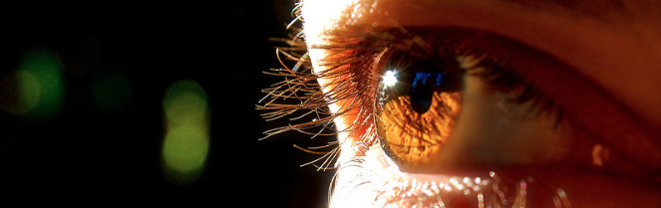
Procesamiento de Imágenes
Domingo Mery
Departmento de Ciencia de la Computación
Escuela de Ingeniería
Universidad Católica de Chile
Transformación Afín
[ Capítulo 1 ]

Slide 2
En la transformada afín, las líneas paralelas son transformadas como paralelas.

Slide 3
En la transformada afín, las líneas paralelas son transformadas como paralelas.

Slide 4
En la transformada afín, las líneas paralelas son transformadas como paralelas.

Slide 5
En la transformada afín, las líneas paralelas son transformadas como paralelas.

Slide 6
Ejemplo

Slide 7
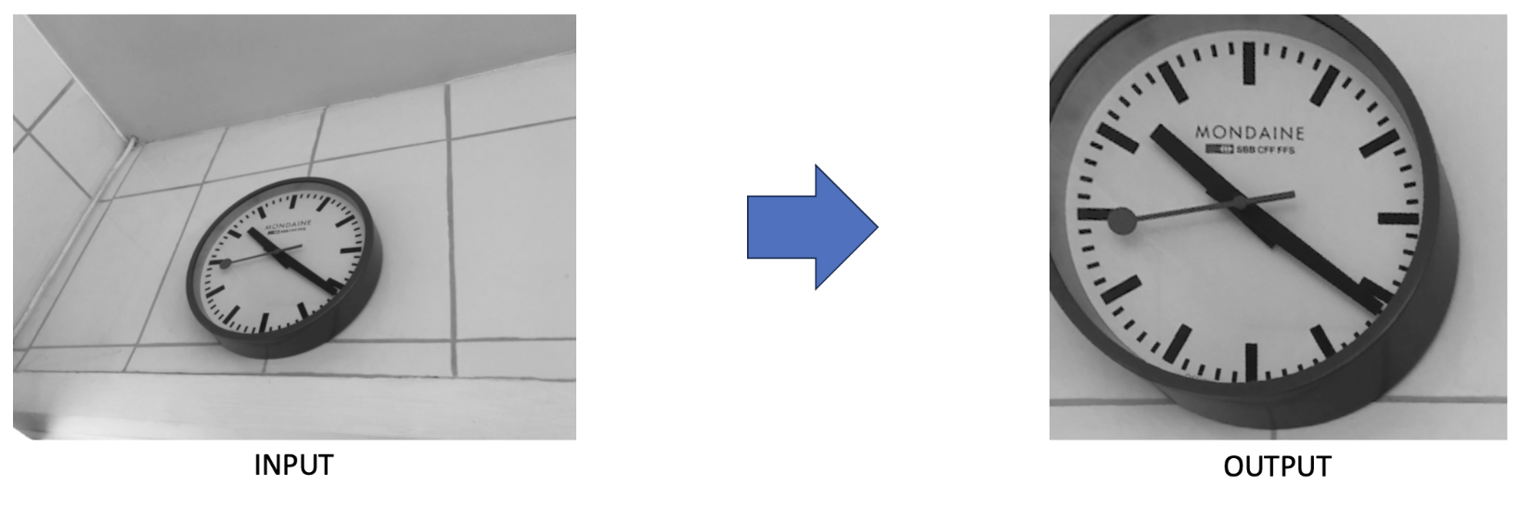

Slide 17
Cuadrado perfecto

